Slide 1
JUDO ADATTATO
Cos’è il judo ?
Chi pratica il judo ?
Cosa insegna il judo ?

Slide 2
Dove nasce
Francia anni ‘60
Maestro C.Combe
Ragazzi Down
Italia arriva negli anni ‘90
Maestro C.Barioli

Slide 3
PERCHE’ IL JUDO
JUDO
Aspetti educativi e formativi
Abilità motorie
Rafforzamento dell’autostima
Buona forma fisica

Slide 4
“tutti insieme per crescere e progredire nel migliore impiego dell’energia.”
Jigoro Kano.

Slide 5
I PUNTI DI FORZA
LA RITUALITA’
SOCIALIZZAZIONE
INTEGRAZIONE
NUOVE ESPERIENZE
SUPERARE LE PAURE

Slide 6
LE CRITICITA'
LA FAMIGLIA
LA PIGRIZIA
IPERPROTETTIVITA’
IL CONTESTO
IL GRUPPO

Slide 7
SI LAVORA ANCHE SU ………
SI AFFRONTANO I BLOCCHI AFFETTIVI, CHE SI MANIFESTANO SOTTOFORMA D’INIBIZIONE,
ANSIETA’,
TENDENZE DEPRESSIVE
ATTEGGIAMENTI CARATTERIALI
L’IGIENE

Slide 8
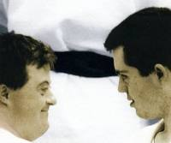

Slide 9
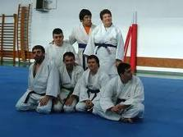

Slide 10
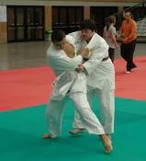

Slide 11
